Slide 1
总体设计

Slide 2
总体设计的基本目的就是回答“概括地说，系统应该如何实现?”这个问题，因此，总体设计又称为概要设计或初步设计。

Slide 3
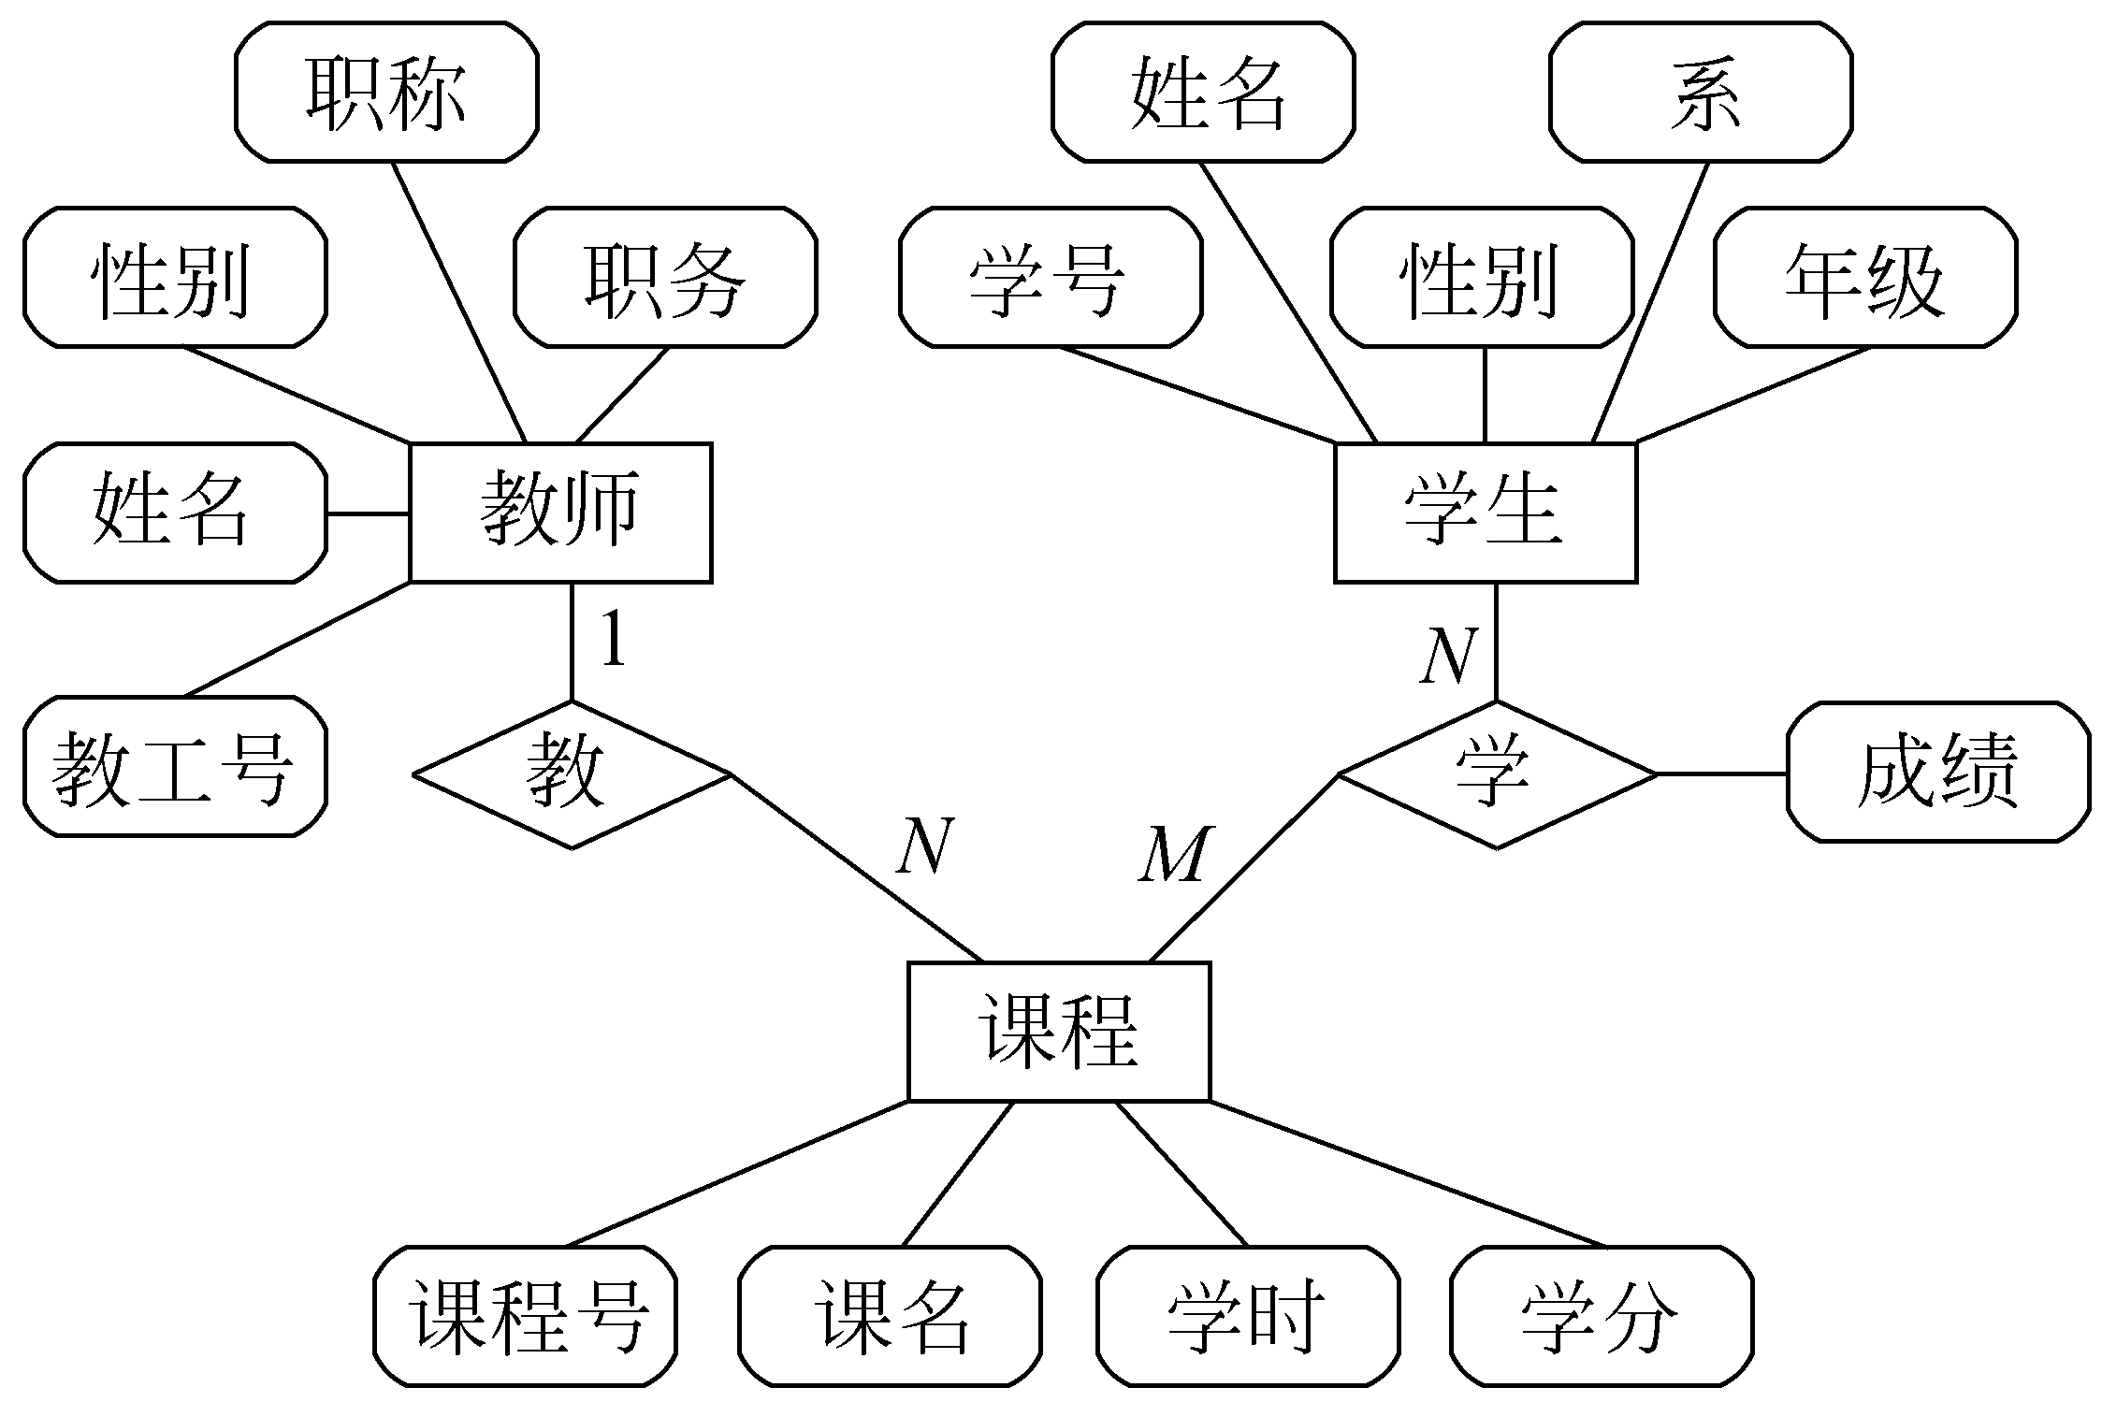

Slide 4
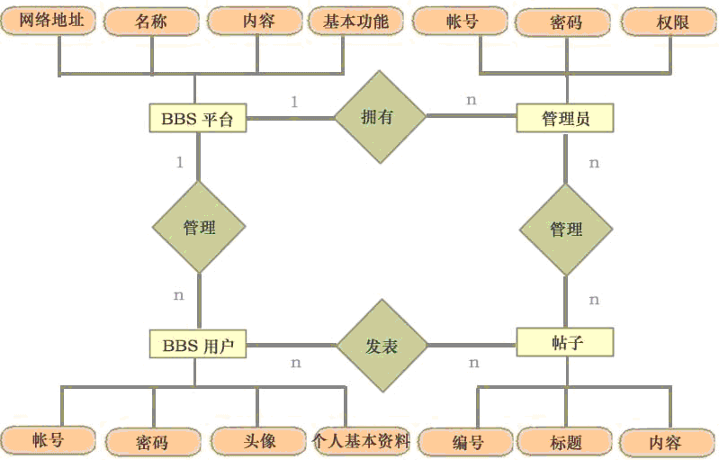

Slide 5
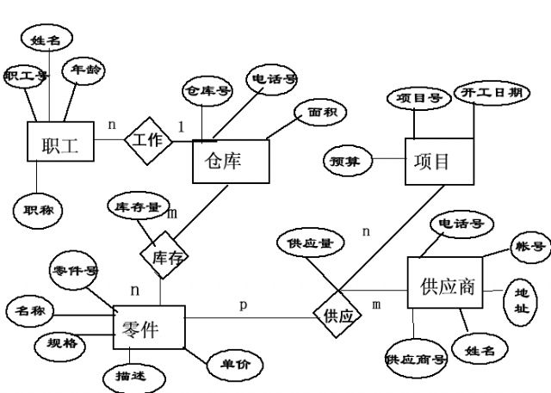

Slide 6
模块化
模块是由边界元素限定的相邻程序元素（例如，数据说明，可执行的语句）的序列，而且有一个总体标识符代表它。

Slide 7
设函数C(x)定义问题x的复杂程度，函数E(x)确定解决问题x需要的工作量(时间)。对于两个问题P1和P2，如果
C(P1)>C(P2)
显然
E(P1)>E(P2)
根据人类解决问题的经验，另一个有趣的规律是
C(P1+P2)>C(P1)+C(P2)
E(P1+P2)>E(P1)+E(P2)

Slide 8
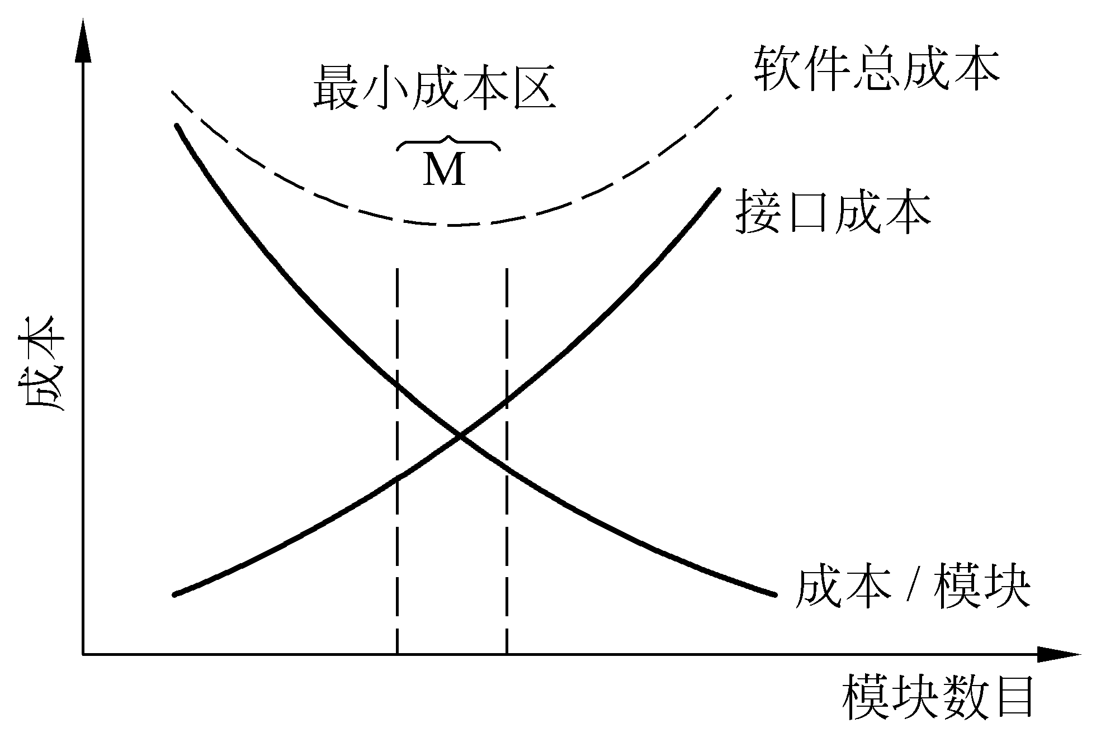
模块化和软件成本

Slide 9
开发具有独立功能而且和其他模块之间没有过多的相互作用的模块，就可以做到模块独立。
希望这样设计软件结构，使得每个模块完成一个相对独立的特定子功能，并且和其他模块之间的关系很简单。
模块的独立程度可以由两个定性标准度量，这两个标准分别称为内聚和耦合。

Slide 10
耦合
耦合是对一个软件结构内不同模块之间互连程度的度量。

Slide 11
如果两个模块中的每一个都能独立地工作而不需要另一个模块的存在，那么它们彼此完全独立，这意味着模块间无任何连接，耦合程度最低。
如果两个模块彼此间通过参数交换信息，而且交换的信息仅仅是数据，那么这种耦合称为数据耦合。
如果传递的信息中有控制信息(尽管有时这种控制信息以数据的形式出现)，则这种耦合称为控制耦合。

Slide 12
B
Fn
Flag
……
A
Flag
F2
……
F1
特点：接口单一，但仍然影响被控模块的内部逻辑。

Slide 13
如果被调用的模块需要使用作为参数传递进来的数据结构中的所有元素，那么，把整个数据结构作为参数传递就是完全正确的。但是，当把整个数据结构作为参数传递而被调用的模块只需要使用其中一部分数据元素时，就出现了特征耦合。
当两个或多个模块通过一个公共数据环境相互作用时，它们之间的耦合称为公共环境耦合。

Slide 14
Global : V1
V2
Global : V1
V2
A:
…………
…………
A1=V1+V2
…………
…………
B:
…………
…………
V1=B1
…………
…………
A:
…………
…………
V1++
…………
…………
B:
…………
…………
V2=B1+V1
…………
…………

Slide 15
最高程度的耦合是内容耦合。如果出现下列情况之一，两个模块间就发生了内容耦合：
一个模块访问另一个模块的内部数据；
一个模块不通过正常入口而转到另一个模块的内部；
两个模块有一部分程序代码重叠(只可能出现在汇编程序中)；
一个模块有多个入口(这意味着一个模块有几种功能)。

Slide 16
低 耦合性 高
非直接耦合 | 数据耦合 | 特征耦合 | 控制耦合 | 外部耦合 | 公共耦合 | 内容耦合
A． 非直接耦合：两个模块没有直接的关系（模块1和模块2），独立性最强
模块1
模块2
模块3
模块4

Slide 17
B.数据耦合：即一个模块访问另一个模块的时候，彼此之间是通过数据参数来交换输入、输出信息的，这种耦合为数据耦合。这种耦合较为松散，模块间独立性较强。
开发票
单价数量
金额
交房费
C.特征耦合：即一组模块通过参数传递记录信息，用户情况是个数据结构，图中模块都与此有关，“计算水费”和“计算电费”本没有关系，由于引用了此数据结构产生了依赖关系
计算水电费
用户情况
电费
用户情况
水费
计算水费
计算电费

Slide 18
E.外部耦合：一组模块都访问同一全局简单变量而不是同一全局数据结构，而且不是通过参数表传递该全局变量的信息，则称之为外部耦合。
A模块
B模块
使用
使用
打印机
G.内容耦合：如果出现以下情况之一，两个模块就发生了内容耦合
① 一个模块访问另一个模块的内部数据。
② 一个模块不通过正常入口儿转到另一个模块的内部
③ 两个模块有一部分程序代码重叠（只可能发生在汇编程序中）
④ 一个模块有多个入口（这意味着一个模块有几种功能）
Sub AA(….)
…
… Goto L
… End sub Sub BB(..)
…
… L: …
… End s
ub

Slide 19
内聚
内聚标志一个模块内各个元素彼此结合的紧密程度，它是信息隐藏和局部化概念的自然扩展。

Slide 20
设计原则
尽量使用数据耦合，少用控制耦合和特征耦合，限制公共环境耦合，完全不用内容耦合。

Slide 21
如果一个模块完成一组任务，这些任务彼此间即使有关系，关系也是很松散的，就叫做偶然内聚。
如果一个模块完成的任务在逻辑上属于相同或相似的一类，则称为逻辑内聚。
如果一个模块包含的任务必须在同一段时间内执行，就叫时间内聚。

Slide 22
如果一个模块内的处理元素是相关的，而且必须以特定次序执行，则称为过程内聚。
如果将流程图中完成同一处理的循环部分、判定部分、计算部分分成三个模块，则这三个模块就是过程内聚模块。

Slide 23
如果模块中所有元素都使用同一个输入数据和(或)产生同一个输出数据，则称为通信内聚。
如果一个模块内的处理元素和同一个功能密切相关，而且这些处理必须顺序执行(通常一个处理元素的输出数据作为下一个处理元素的输入数据)，则称为顺序内聚。
如果模块内所有处理元素属于一个整体，完成一个单一的功能，则称为功能内聚。

Slide 25
A． 偶然内聚：如果一个模块完成一组任务，这些任务彼此间即使有关系，关系也是很松散的。这就叫做偶然内聚 偶然内聚的例子：在模块T 中有A,B,C三条语句，至少从表面上看来这三条语句没什么联系，只是因为D,E,F,G中都有这三条语句，为了节省空间才把这三条语句作为一个模板放在一起。
B． 逻辑内聚：如果一个模块完成的任务在逻辑上属于相同或相似的一类(例如一个模块产生各种类型的全部输出)，称为逻辑内聚 逻辑内聚的例子：某一个模块将打印，年，月，日，具体打印什么，将由传入的控制标志所决定。
C． 时间内聚：一个模块包含的任务必须在同一段时间内执行（例如，模块完成各种初始化工作），称为时间内聚 时间内聚的例子：将多个变量的初始化放在同一个模块中实现。

Slide 26
中内聚： A． 过程内聚：如果一个模块内的处理元素是相关的，而且必须以特定次序执行，称为过程内聚 过程内聚的例子：一个子程序，将开始读取学生的学号，然后是姓名，最后将读取分数，是由于特定的顺序而将这些操作组合在一起的
B． 通讯内聚：如果模块中所有的元素都使用同一个输入数据和（或）产生同一个输出数据，则称为通讯内聚 通讯内聚的例子：有一个子程序，它将打印实验报告，并且在完成后重新初始化传进来的实验数据。这个程序具有通讯内聚性。因为这两个操作由于使用同一个数据源联系在了一起。

Slide 27
高内聚：
A． 顺序内聚：如果一个模块内的处理元素和同一个功能密切相关，而且这些处理必须顺序执行（通常一个处理元素的输出数据作为下一个处理元素的输入数据），则称为顺序内聚。 顺序内聚的例子：有一个子程序，通过给出的生日，先计算出年龄。再根据年龄算出退休的时间，则这个程序具有顺序内聚性。
B． 功能内聚：如果模块内所有的元素属于一个整体完成一个单一的功能，则成为功能内聚。 功能内聚的例子：一个程序中所有的操作都是为了算出一个人的年龄

Slide 28
一个子程序将传入的数据打印成季度开支报告、月份开支报告和日开支报告．具体打印哪一个，将由传入的控制标志决定，它属于什么内聚性？
假设有一个程序，它有读取雇员名字，然后是地址，最后是电话号码这三个子模块。这种顺序之所以重要，仅仅是因为它符合用户的要求，用户希望按这种顺序进行屏幕输入。它属于什么内聚性？

Slide 29
设计原则
低耦合，高内聚。获得模块独立性

Slide 30
深度表示软件结构中控制的层数，它往往能粗略地标志一个系统的大小和复杂程度。
宽度是软件结构内同一个层次上的模块总数的最大值。
扇出是一个模块直接控制(调用)的模块数目。
一个模块的扇入表明有多少个上级模块直接调用它。

